Slide 1
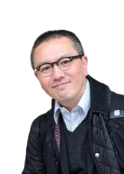
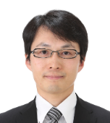
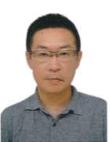
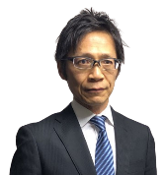
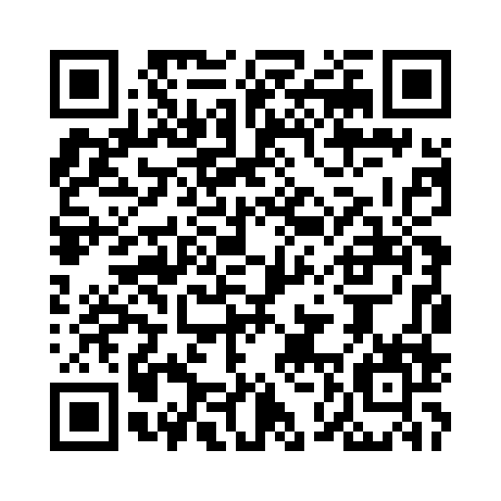
うすき街色市民大学講座（関西学院大学石原俊彦研究室）
～地域文化の向上、発信及び創造～
中心市街地活性化を目的に活動している株式会社まちづくり臼杵では、市民を対象にした「うすき街色市民大学講座」を、関西学院大学 石原俊彦研究室のご協力を得て開催します。市民皆さまのご参加をお待ちしております。
第1回 講師：大阪経済大学経済学部
准教授 酒井 大策 氏
「歴史資産をまちづくりにどう生かすか」
［日 時］10月11日（金）18：00～19：30
第2回 講師：福知山公立大学地域経営学部長
井上 直樹 氏
「マーケティング的手法による地域文化の検討」
［日 時］11月22日（金）18：00～19：30
[専門分野] 自治体への統合報告導入とその外的・内的効果、業績評価と自治体マネジメントについて現在取り組んでいます。国内だけでなく、英国の地方自治体も研究対象としています。民間企業で４年間、地方自治体で１２年間の勤務経験があり、これまでの実務経験を活かした外部委員や外部アドバイザー、研修講師を努めています。
[専門分野] 公共部門における会計、監査、内部統制の研究および教育を行っています。これまで行ってきた地方自治体におけるマネジメントとガバナンスの機能強化を企図した内部監査の研究に加え、自治体の執行機関からガバナンス機関に対する情報提供のあり方、公共政策の評価・改善などに研究対象を拡げています。
第3回 講師：活水女子大学健康生活学部
教授 細海 真二 氏
「日常に役立つ！数字の秘密：数学不要の
データリテラシー入門」
［日 時］12月6日（金）18：00～19：30
第4回 講師：和歌山大学経済学部
准教授 関下 弘樹 氏
臼杵「銀輪観光」の魅力再発見
［日 時］1月10日（金）18：00～19：30
[専門分野] 民間企業入職後、旧西ドイツやフランス駐在を含め主に海外部門で仕事をしてきました。その後社会人大学院でフィランソロピー研究に携わり、実務的知見と理論の統合に取り組んでいます。現在の研究テーマは、市民参加型フィランソロピーのフレームワークを構築することです。非営利組織（ＮＰＯ/ＮＧＯ）の経営理念や社会的包摂に焦点をあて、これらの分野に新たな洞察を提供することを目指しています。
[専門分野] 地方公会計をベースとして、自治体の財務管理や管理会計を研究しています。その中で、成果報酬や成果重視アプローチなど公共サービスの成果を重視した公共財務のあり方を研究しています。20年あまり基礎自治体の職員として勤務し、財政・企画・税務・公営企業・国保・学校教育等の職務に関わり、実務経験を活かした講演・支援活動も行っています。
第5回 講師：関西学院大学大学院経営戦略研究科
准教授 松尾 亮爾 氏
「ＰＰＰ（官民連携）の多様性と可能性」
［日 時］2月7日（金）18：00～19：30
第6回 講師：福山大学経済学部
教授 荒木 利雄 氏
「地域に大学は必要か、その機能と役割」
-地域課題解決の観点から-
［日 時］3月7日（金）18：00～19：30
[専門分野] 地方自治体職員（熊本県職員）として、国・県・市町村の行政組織において通算25年以上の実務経験を有しており、これまで企画、福祉ケースワーク、雇用対策、建築行政、行財政改革、人事組織、地域包括ケアシステム、ＤＸといった多様な業務を経験。現在熊本県庁財産経営課長としてファシリティマネジメントやＰＰＰ・ＰＦＩの推進に取り組んでいます。
［専門分野］ 私立大学の事務職員として３０年の実務経験を有しています。グローバル化の進展と大学経営環境が急激に厳しくなるなか、日本だけでなく世界レベルで大学間競争が激化しています。これからの大学の国際化や経営の高度化、経営戦略、経営人材の育成のために、理論と実践の融合を追求しています。
会 場
サーラ・デ・うすき 交流ホール
時 間
18：00～19：30
参加料
無料
申 込
9月30日（金）までに、希望する回を指定して申し込んでください
対 象
臼杵市民ほか
主 催
株式会社まちづくり臼杵
※定員に達し次第、受付を終了致します。
[お申し込み・お問合せ] ㈱まちづくり臼杵（サーラ・デ・うすき内）
TEL（0972）64-7271 【開館時間】9：00～18：00】先着順で受け付けます
[お申し込み・お問合せ] ㈱まちづくり臼杵（サーラ・デ・うすき内） TEL: (0972)64-7271 ＱＲコードでも申込みできます。

